Slide 1

Психология коррупции: мотивация и поведение коррупционеров
Психологические аспекты участия в коррупционных схемах
Профилактика коррупции на личностном уровне
Кандидат психологических наук
Ловпаче Фатима Гучипсовна

Slide 2
Психология коррупции
изучает поведение индивидов, направленных на приобретение имущества или получение иных нематериальных благ незаконным образом, а также личностные характеристики индивидов, демонстрирующих такое поведение

Slide 3
психологических предпосылках коррупции
Во-первых, толерантность
Во-вторых, тот факт, что выраженное осуждение в массовом сознании россиян вызывают не сами по себе акты коррупции, а лишь запредельные размеры взяток, в особенности, если они «непропорциональны» должности коррупционеров.
  В-третьих, непоследовательность и противоречивость.

Slide 4
преодолевающее, связанное с установкой на поиск ресурсов и преодоление препятствия способами, приемлемыми в обществе;
избегающее поведение, связанное с переживаемой в ситуации трудностью, фрустрацией

Slide 5
рука руку моет; не подмажешь — не поедешь; ты мне — я тебе; с нас взятки гладки; иному слова не скажи, а только грош покажи; тот взяток не берет, кому их не дают; дашь — на дашь; взятка чудеса творит; легче дать, чем взять; взятка для порядка; дары и мудрых ослепляют; когда деньги говорят, тогда совесть молчит; падок до взяток, как муха до меда; знай, когда дать в руку, а когда в ухо; одна взятка в руку, другая в брюхо; знай, кому дать, и знай, с кого взять

Slide 6
«Какие ресурсы необходимо развивать, чтобы стать состоятельным в России?»
62,4% испытуемых ответили «развивать нужные связи»;
24% испытуемых указали, что материальное вознаграждение должностного лица (взятка) недопустимо в любом случае,
в то же время 67% придерживаются противоположного мнения.
Допускают возможность взятки как благодарности за услугу 52% респондентов,
для предоставления льгот — 31%;
для содействия в ускорении процесса решения проблемы — 34%;
для получения услуги — 28%;
для получения финансовой выгоды — 21%;
для разрешения спорного вопроса в их пользу — 10%;
для освобождения от ответственности — 39%.

Slide 7
индивидуально-психологические свойства личности
Холерики
Стремление к власти и доминированию
Амбициозность и целеустремленность
Решительность и напористость
Склонность к риску
Нетерпимость к препятствиям
Высокая уверенность в себе и склонность к самооправданию

Slide 8
Важно подчеркнуть:
Огромную роль играет окружение, воспитание, моральные принципы и ценностные ориентации человека.
Многие холерики, благодаря своей энергии, целеустремленности и лидерским качествам, достигают больших успехов в честной работе и приносят пользу обществу

Slide 9
САНГВИНИК
Общительность и умение устанавливать связи
Оптимизм и склонность к риску
Любовь к комфорту и развлечениям
Адаптивность и гибкость
Стремление к популярности и признанию

Slide 10
Важно помнить
Эти качества сами по себе не делают сангвиника коррупционером.
Решающую роль играют моральные ценности, воспитание и окружение человека.
Сангвиники могут быть отличными лидерами, коммуникаторами и организаторами, если их энергия направлена на честные цели.

Slide 11
Флегматик
Пассивность и конформность
Умение держать дистанцию и не привлекать внимания
Усидчивость и аккуратность
Выносливость и терпение
Стремление к стабильности и предсказуемости
Склонность к подчинению

Slide 12
Важно помнить
Многие флегматики, благодаря своей стабильности, ответственности и вниманию к деталям, являются ценными и честными сотрудниками

Slide 13
Меланхолик
Высокая чувствительность и ранимость
Низкая самооценка и неуверенность в себе
Стремление к справедливости и идеализму
Предрасположенность к депрессии и тревожности
Замкнутость и склонность к уединению

Slide 14
Важно подчеркнуть
Многие меланхолики, благодаря своей честности, чувствительности и аналитическим способностям, успешно противостоят коррупции

Slide 15
Уровни личностных образований
Уровень смыслов и ценностей
Уровень когнитивно-нравственный
Уровень эмоциональный
Уровень регулятивный
Уровень поведенческий

Slide 16
Типы коррупциогенной личности
первый тип – лидер, руководитель – организатор, которому из практических соображений важно иметь доброе мнение о себе среди людей, придерживающихся просоциальных норм и ценностей

Slide 17
Второй тип коррупциогенной личности – исполнитель
В профессиональной деятельность и в коллективе чаще ведет себя свободно, не забивая голову правильностью или неправильностью своих поступков. Не испытывает особых переживаний и угрызений совести по поводу сказанных слов или действий

Slide 18
Третий тип – пособник
Коррупциогенная личность стремится к осведомленности в деталях, и быть включенным в текущую ситуацию, но не прогнозирует развитие событий на относительно продолжительный период времени

Slide 19
мотивация и поведение коррупционеров
Экономическая выгода (материальная мотивация):
  Личное обогащение:
  Обеспечение будущего:
  Превышение потребностей:
  Власть и влияние:
  Усиление влияния:
  Сохранение власти:.
  Улучшение положения в иерархии:

Slide 20
Социальные факторы:
  Социальное давление
  "Кумовство" и протекция
  Благодарность

Slide 21
Психологические факторы
  Жадность
  Зависть
  Низкая самооценка
  Риск
  Чувство безнаказанности
  Идеологические факторы (редко, но возможно)
  "Благое намерение"

Slide 22
Поведение коррупционеров
Рационализация и оправдание:
  "Я не делаю ничего плохого, просто ускоряю процесс."
  "Все так делают, если я не возьму, возьмет кто-то другой."
  "Я просто помогаю своей семье."
  "Эти деньги все равно будут потрачены впустую."
Скрытие и маскировка
Соучастие и сеть
Изменение поведения

Slide 23
Профилактика коррупции на личностном уровне
1. Формирование и укрепление моральных ценностей:
Развитие честности и порядочности
Уважение к закону
Социальная ответственность
Воспитание детей и молодежи

Slide 24
Осознание и критическое мышление
Понимание причин и последствий коррупции
Развитие критического мышления
Осознание потенциальных "ловушек" и искушений
Самоанализ и рефлексия

Slide 25
Развитие навыков противостояния коррупционному давлению
Умение говорить "нет"
Умение отстаивать свою позицию
Навыки эффективного общения
Знание законов и процедур
Навыки управления конфликтами
Поиск поддержки и консультации

Slide 26
Создание и поддержание этичного окружения
Выбор друзей и коллег
Поддержка добропорядочных людей
Создание атмосферы нетерпимости к коррупции
Пример личным поведением

Slide 27
Самоконтроль и развитие эмоционального интеллекта
Управление эмоциями
Развитие эмпатии
Самодисциплина

Slide 28
Образование и самообразование
Повышение правовой грамотности
Участие в тренингах и семинарах
Чтение литературы

Slide 29

БЛАГОДАРЮ ЗА ВНИМАНИЕ!

Slide 30
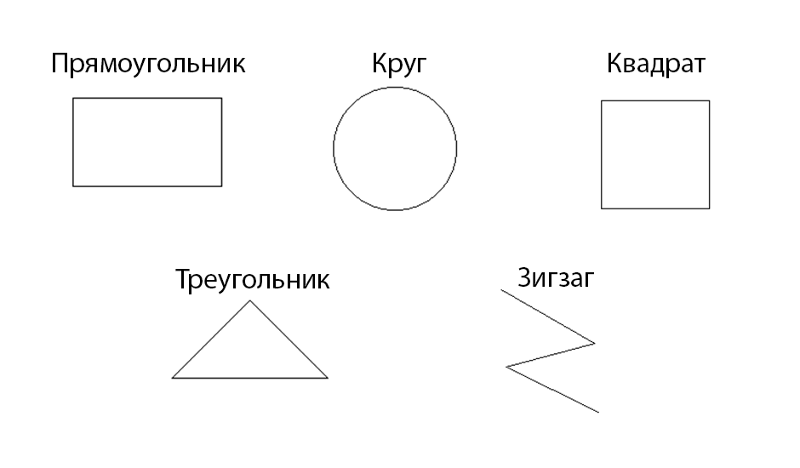

Slide 31
Квадрат
Жизненные ценности: традиции, стабильность, безопасность, надежность, прошлое.
«Сильные» качества: организованность, дисциплинированность, исполнительность, пунктуальность, аккуратность, чистоплотность, законопослушность, трудолюбие, терпеливость, упорство, настойчивость, верность слову, честность, осторожность, благоразумие, рациональность, бережливость, практичность.
«Слабые» качества: косность, негибкость, инерционность, педантизм, сухость, односторонность, нерешительность, упрямство, консерватизм, сопротивление новому, боязнь риска, бедная фантазия, замкнутость, скупость, мелочность, склонность к бюрократизму.
Внешний вид: опрятный, строгий, неяркий, сдержанный, консервативный, «как положено».
Рабочее место: каждая вещь на своём месте, все «параллельно и перпендикулярно».

Slide 32
Треугольник
Это форма символизирует лидерство, и многие Треугольники ощущают в этом свое предназначение. Самая характерная особенность истинного Треугольника – способность концентрироваться на главной цели.
Жизненные ценности: власть, лидерство, карьера, статус, победа, будущее.
«Сильные» качества: рациональность, эффективность, лидерские качества, энергичность, харизматичность, высокая работоспособность, инициативность, смелость, решительность, независимость суждений.
«Слабые» качества: властность, самоуверенность, эгоизм, категоричность, резкость, язвительность, нетерпимость к инакомыслию, безаппеляционность («или, по-моему, или никак»), бесчеловечность («пройдет по трупам»).

Slide 33
Прямоугольник
Это – люди, не удовлетворенные тем образом жизни, которые они ведут сейчас, и поэтому заняты поиском лучшего положения.
Жизненные ценности: в зависимости от внешних обстоятельств.
«Сильные» качества: доверчивость, открытость, чувствительность, любознательность, готовность к изменениям, высокая обучаемость, «детскость», неамбициозность.
«Слабые» качества: наивность, бесхребетность, неуверенность, нерешительность, ненадежность, психическая неустойчивость, «проблемность».

Slide 34
Круг
Тот, кто уверенно выбирает его, искренне заинтересован в хороших межличностных отношениях
Жизненные ценности: общение, комфорт, общее благополучие, помощь людям.
«Сильные» качества: доброжелательность, мягкость, деликатность, бесконфликтность, терпимость, коммуникабельность, доброта.
«Слабые» качества: пассивность, конформизм, подверженность влияниям, склонность к компромиссам, неаккуратность, неорганизованность, непунктуальность, нерешительность, зависимость от мнения окружающих.

Slide 35
Зигзаг
символизирует креативность, творчество, хотя бы потому, что она самая уникальная из пяти фигур и единственная разомкнутая фигура.
Жизненные ценности: творчество, новизна, риск, скорость, самовыражение.
«Сильные» качества: спонтанность, креативность, напор, остроумие, легкость на подъем.
«Слабые» качества: неуправляемость, непостоянство, непредсказуемость, несдержанность, эксцентричность, возбудимость, индивидуализм, ненадежность, бесшабашность и безбашенность.

